Slide 1


ロータリー財団について
10月17日市原中央ロータリークラブ卓話

Slide 2

ロータリー財団について
１国際ロータリーとロータリー財団の歩み
２ロータリー財団のプログラム
３寄付の現状
４ロータリー財団の未来

Slide 3
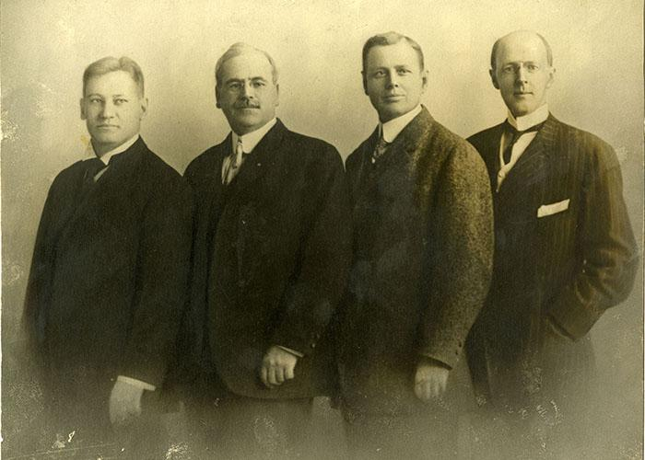
創設期1905-1911
1907年：初期の奉仕プロジェクト
シカゴ・ロータリークラブは、街の衛生改善のために公衆トイレ設置のニーズについて市民団体と協議し設置しました。
・
最初の4人のロータリアン：ガスターバス・ローア、シルベスター・シール、ハイラム・ショーレー、ポール P. ハリス。
Notes:
ご承知のようにロータリーは最初シカゴにおいて職業人の
親睦と互恵関係による組織を発足しました。
仲間同士の互恵に留まっていけない、広く社会の為になることをしなければいけない。公衆トイレを作りました。

Slide 4


世界に拡大1912-1930
1917年：「世界でよいことをする」ための基金の設置をアーチ・クランフ会長が提案し、これがロータリー財団の前身となりました。
最初の寄付は、カンザスシティ・ロータリークラブ（米国）からの26ドル50セントでした。
1928年に正式に「ロータリー財団」と命名され、管理委員会が創設されました。
1916-17年度ロータリー会長だったアーチ・クランフ氏を撮影した無声動画。1917年にアトランタ（米国）で開催されたロータリー国際大会にて。
Notes:
1914年欧州大戦が勃発しますが、17年にアメリカも連合軍に参加します。
そこで、当然難民問題、傷病兵慰問などの国際問題に当面致します。
この時のRI会長アーチクランフは「世界で良い事をしよう」と「国際理解と親善増進のための基金」を設立しました。
また、「決議２３－２４」が出た年には関東大震災が起こっています。
この震災で東京・横浜が壊滅的打撃を受けました。
この時に国際ロータリーは見舞い電報と当時の金で2万5千ドルの救援金を怒ってきました。
更にこれらに続いて世界中のロータリークラブから続々救援物資が届いたと
言われています。
日本のロータリーとしては忘れがたい逸話を秘めた危機であります。

Slide 5
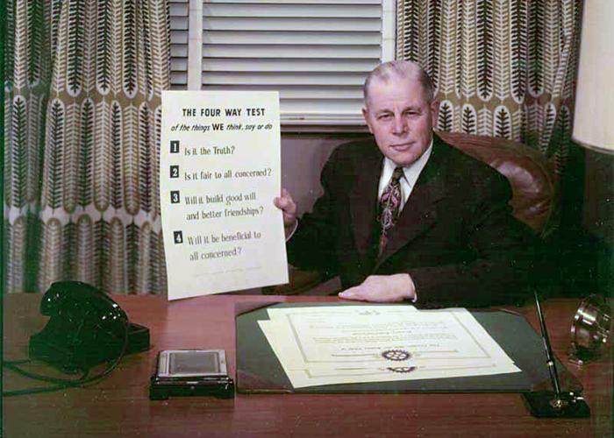
リーダーの育成1931-1957
ロータリー創設者ハリスが1947年1月に逝去しました。
会員から寄せられた100万ドル以上の寄付は、ロータリー財団奨学金プログラムのために活用されました。
ロータリー財団は、国際理解を育むことを目的として、大学院留学のための奨学金を提供しました。その後も教育での支援は続き、「国際親善奨学金」や「ロータリー奨学金」などさまざまな名称で知られることとなりました。
「四つのテスト」について語るテイラー

Slide 6
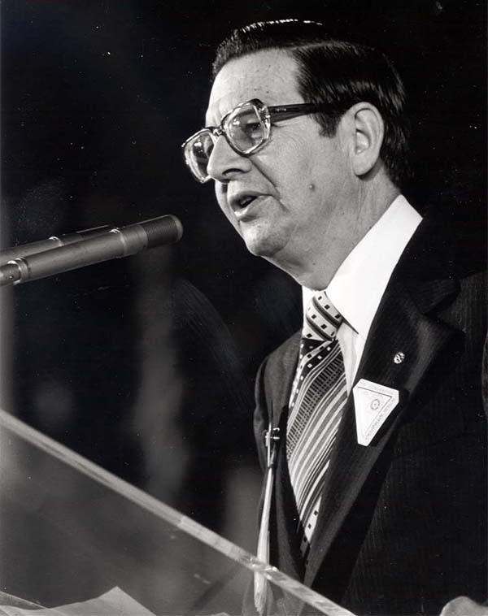
グローバルな奉仕1958-1984
1965年：研究グループ交換（GSE）
「職業研修チーム（VTT）」を通じて引き継がれています。
1978年：保健、飢餓追放、人間性尊重（3-H）補助金
ロータリー会員はこの補助金を活用して、安全な水や医療へのアクセス改善、識字率向上、医療の提供といった活動ができるようになり、現在の「グローバル補助金」への道が開かれました。
東京で開催された1978年の国際大会で3-Hプログラムの創設を発表するクレム・レヌーフ1978-79年RI会長
Notes:
1978年東京国際大会にて、RIレヌーフ会長は３Hプログラムを計画し世界中から飢餓疾病を追放しようと宣言されました。
１）ロータリーが全力を挙げても難しい、
南の諸国の爆発的人口増加が続く限り飢餓疾病はなくならない。
また、地球の砂漠化を食い止めなければいけない、
そのためには教育の普及と自覚を持つしか解決方法はないのでは
ないか？
２）23-24決議の5条
RIは一般的な奉仕活動を研究し標準化し推進しこれに関する有益な
示唆 を与えることはあってもどんなクラブのどんな社会奉仕活動
にせよ、それを命じたり禁じたりすることは絶対してはならない。
に反していないか？

Slide 7
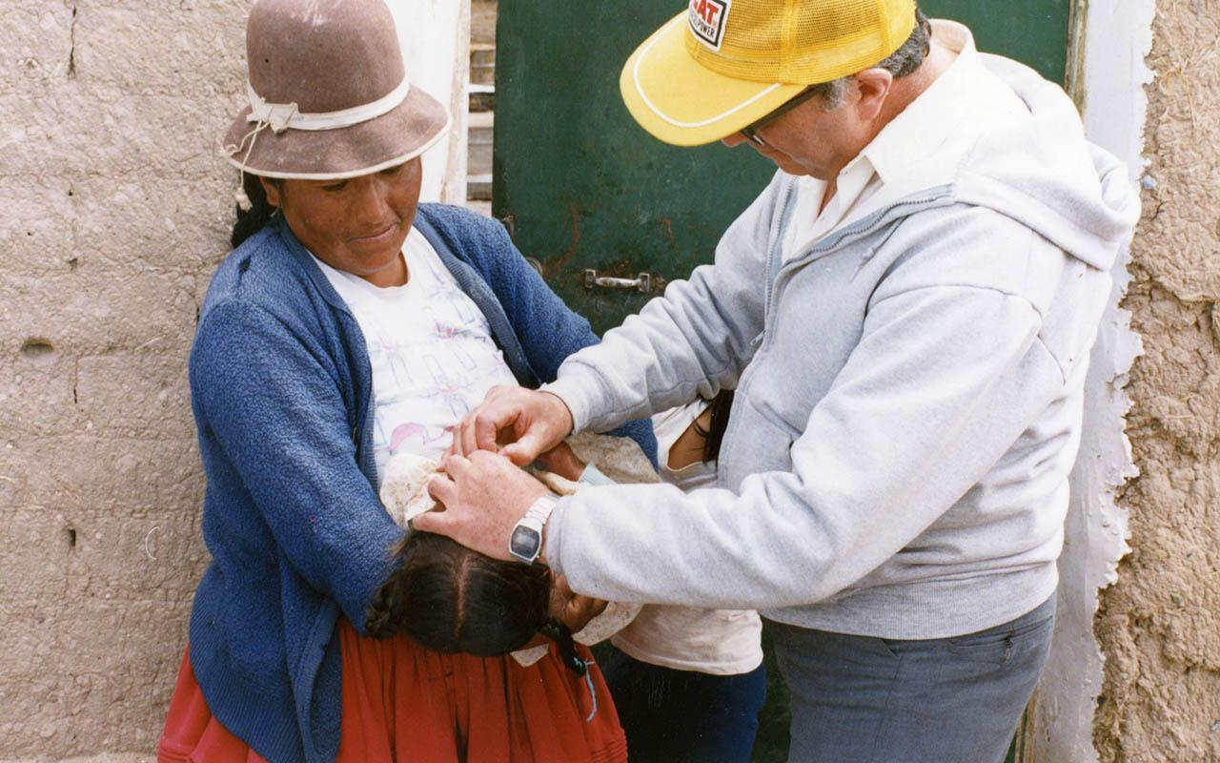
壮大な目標ー１ 1985-2004
1985年：ロータリーが「ポリオプラス」を開始
「予防接種を通じてポリオを根絶する」というロータリーの決意を支えるため、「ポリオプラス」プログラムが立ち上げられました。ポリオの根絶は現在もロータリーの最優先事項であり、「ポリオプラス」がロータリーとパートナー団体の活動を支援しています。
ボリビアで子どもにポリオワクチンを投与するボランティア（1989年）。WHOアメリカ地域は1994年にポリオフリーの認定を受けました。

Slide 8

壮大な目標ー２ 1985-2004
1999年：リーダーのエンパワメントを支える平和センター
平和および紛争解決の分野における国際問題研究のための平和センターの設立を行い、ロータリー平和フェローの第一期生は、2002年に学業を開始しました。
カンパラ（ウガンダ）にあるマケレレ大学のロータリー平和フェロー（2022年）。

Slide 9
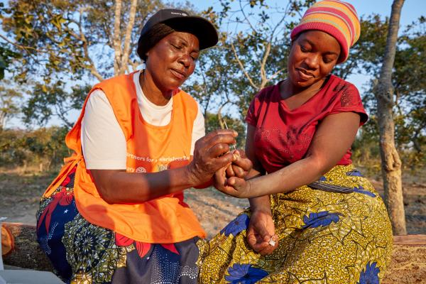
インパクトの重視2005～現在
2013年：インパクトに焦点を当てた新しい補助金モデル
ロータリー財団は、地区補助金とグローバル補助金から成る簡略化された補助金モデルを導入し、財団は2019年、すでに成果を実証しているプログラムに資金を提供する「大規模プログラム補助金」を導入しました。
簡易診断テストキットを使用して患者のマラリアの検査を行うザンビアのコミュニティヘルスワーカー。これらのヘルスワーカーは、自転車と携帯電話を使用して症例を報告し、データを全国の医療システムと共有します。

Slide 10
ロータリー財団のプログラム
１．地区補助金
２．グローバル補助金
３．ポリオプラス
４．ロータリー平和センター
５．大規模プログラム補助金
６．災害救援補助金

Slide 11
23-24年度地区補助金
１．地区補助金の申請分類
環境 3件
教育 23件
地域経済 6件
平和 3件
保健 4件
水 1件
合計 40件
２．地区補助金の目的が国際奉仕のクラブ 5クラブ
３．地区補助金2件申請クラブ 4クラブ

Slide 12
グローバル補助金

Slide 13

世界の子供たちとの約束
2022年10月18日ベルリン発
本日、ベルリンで開催中の世界保健サミットにおける資金拠出誓約の場で、世界のリーダーたちによって、「世界ポリオ根絶計画(GPEI)」の2022‐2026年のポリオ根絶戦略に対して26億ドルの資金提供が約束されました。
•ユニセフ：500万米ドル
•オーストラリア政府：4,355万豪ドル
•フランス政府：5,000万ユーロ
•ドイツ政府：7,200万ユーロ
•日本政府：1,100万米ドル
•韓国政府：45億ウォン （338万米ドル）
•ルクセンブルク政府：170万ユーロ
•米国政府：1億1,400万米ドル
•ビル＆メリンダ・ゲイツ財団：12億米ドル
•国際ロータリー：1億5,000万米ドル（２２-２３年度世界ポリオ目標１億5000万ドル：ゲイツ財団の上乗せ含む。）

Slide 15

平和フェロー
ロータリー平和フェロー | グローバル補助金による奨学生 | 地区補助金による奨学生
フェローシップ期間を開始する前に、既に学士号もしくはそれに相当する学位を取得している。 | 申請時に海外の大学院の入学許可状の取得と受け入れ地区及びクラブの決定が必要。 | 教育段階(大学、大学院など)の制約なし。
紛争解決、調停、外交，国際関係、または同様の分野において、重要かつ関係深い仕事に就いていた経験がある。 | 7つの重点分野の専攻に限る。 | 専攻に関する制約なし。
フェローシップ期間終了後に平和および紛争解決に貢献するためのキャリアを追求していく意欲を表明している。

Slide 16
災害救援補助金

Slide 17
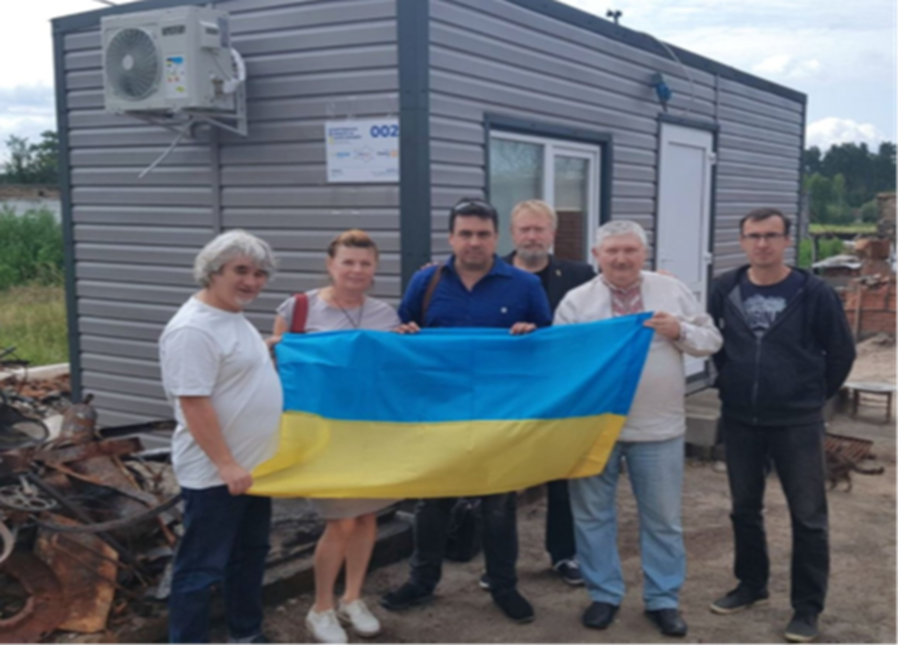
災害救援補助金
世界中の方々からの温かいご支援のおかげで、ロータリーは1,500万ドル以上の寄付を募り、水や食糧、シェルター、医療物資、衣服といった必需品のために活用しています。災害救助補助25000USDを各地区が申請できますので2790地区もムシュン村復旧プロジェクトに参加しモジュラーハウスを支援しました。

Slide 18
寄付の現状
順位 | 地区番号 | 都道府県名 | 19-20 年度 | 20-21 年度 | 21-22 年度 | 22-23 年度 | 前年度比
1 | 2780 | 神奈川 | 186.14 | 179.99 | 185.87 | 211.72 | 109
2 | 2770 | 埼玉南東 | 197.34 | 215.02 | 229.66 | 203.81 | 91
3 | 2750 | 東京・グアム・ミクロネシア・北マリアナ諸島・パラオ | 184.34 | 193.95 | 209.02 | 174.99 | 82
4 | 2590 | 神奈川（横浜・川崎） | 187.99 | 184.05 | 234.15 | 173.7 | 81
5 | 2820 | 茨城 | 152.47 | 157.74 | 154.39 | 173.19 | 111
6 | 2840 | 群馬 | 173.93 | 183.15 | 170.43 | 161.54 | 92
7 | 2790 | 千葉 | 133.72 | 154.21 | 187.84 | 151 | 83
8 | 2550 | 栃木 | 161.18 | 158.14 | 169.29 | 150.3 | 73
9 | 2580 | 東京・沖縄 | 169.1 | 170.92 | 232.68 | 145.11 | 74
10 | 2570 | 埼玉西北 | 118.13 | 146.97 | 149.85 | 113.92 | 67
 |  | 日 本 全 体 | 144.96 | 148.05 | 169.91 | 144.1 | 92
Notes:
2022-23年度日本全体34地区の年次基金寄付の一人当たりの平均は144.10ドルでした。
当地区の実績は一人当たり151ドルとなり、前年度に引き続き目標の150ドルを達成、全国で11位、関東圏内10地区中7位という結果となりました。以下の表は過去4年度の関東圏内10地区の一人当たり年次基金寄付額を平均寄付額順に並べた表です。

Slide 19
ロータリー財団の未来
私たちは世界に希望を生み出し、困っている人びとに希望をもたらし、人びとの生活をよりよく変えることができます。
バリー・ラシン
ロータリー財団管理委員長エレクト
  2023年1月10日

